Slide 1
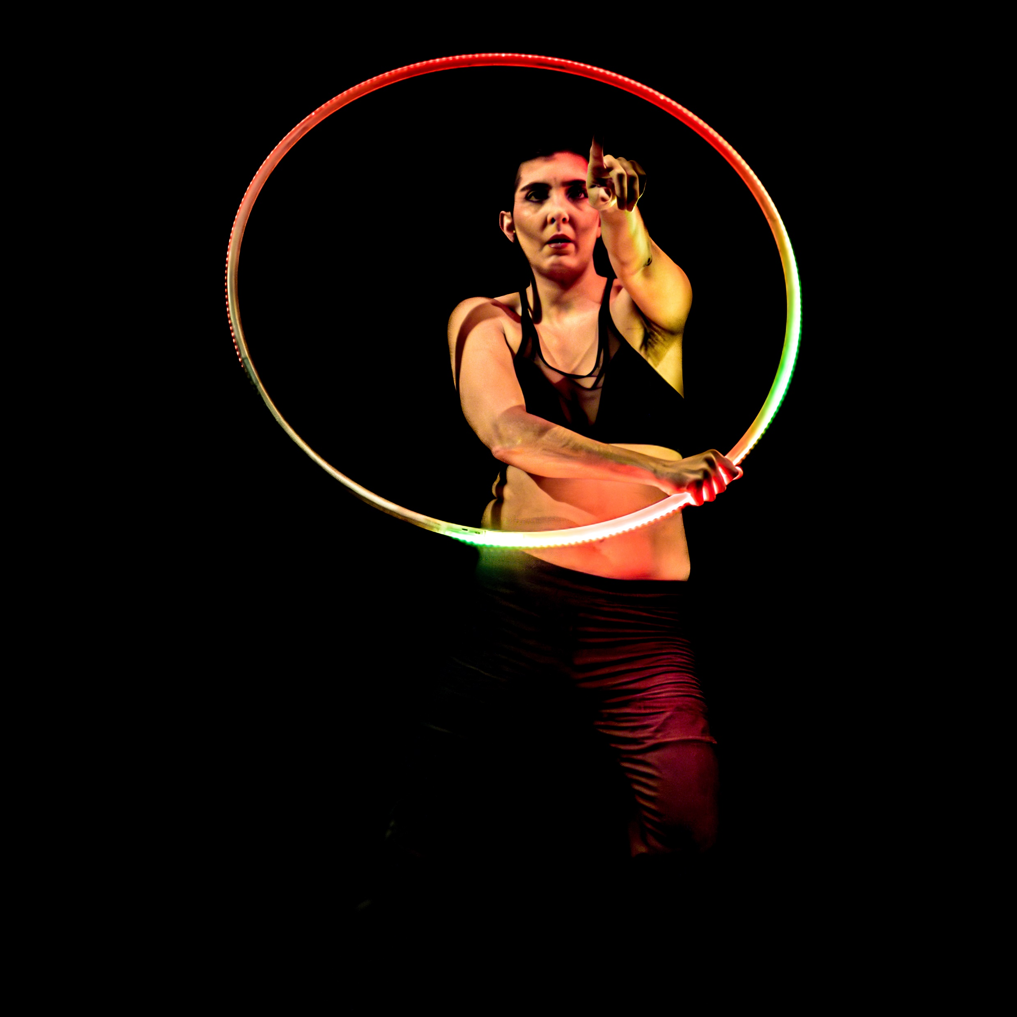



Electronic
Press
Kit
2024
XOCHITL CORMON
alias Dr. X, Hooper scientist
Danseuse performeuse
(feu et lumière)
Contact
+33 (0)6 52 33 69 70
drx.hoop@gmail.com
France, Auvergne (63)
Réseaux sociaux
@drx.hooperscientist
1.5K
716
62
Crédits photo: Craig Hugues, 2024
Contenu de ce document rouge brique = liens cliquables

Slide 2
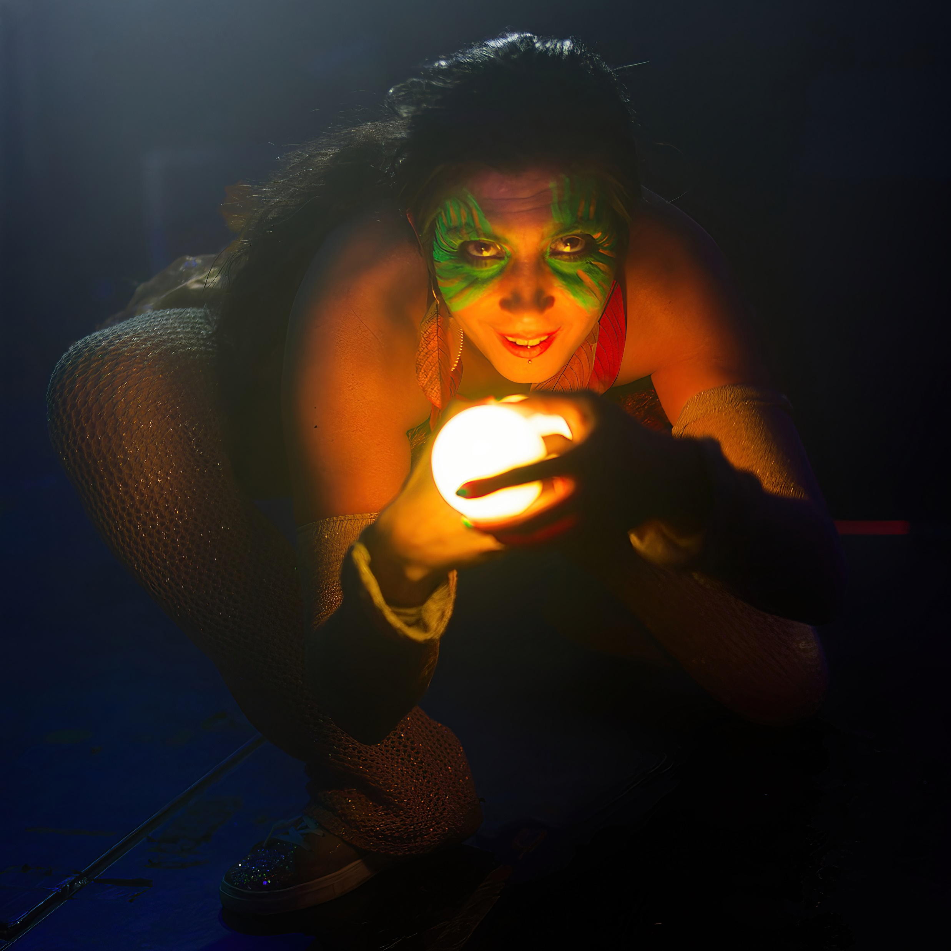
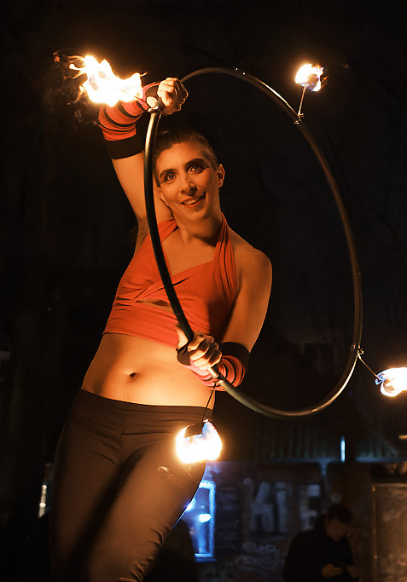
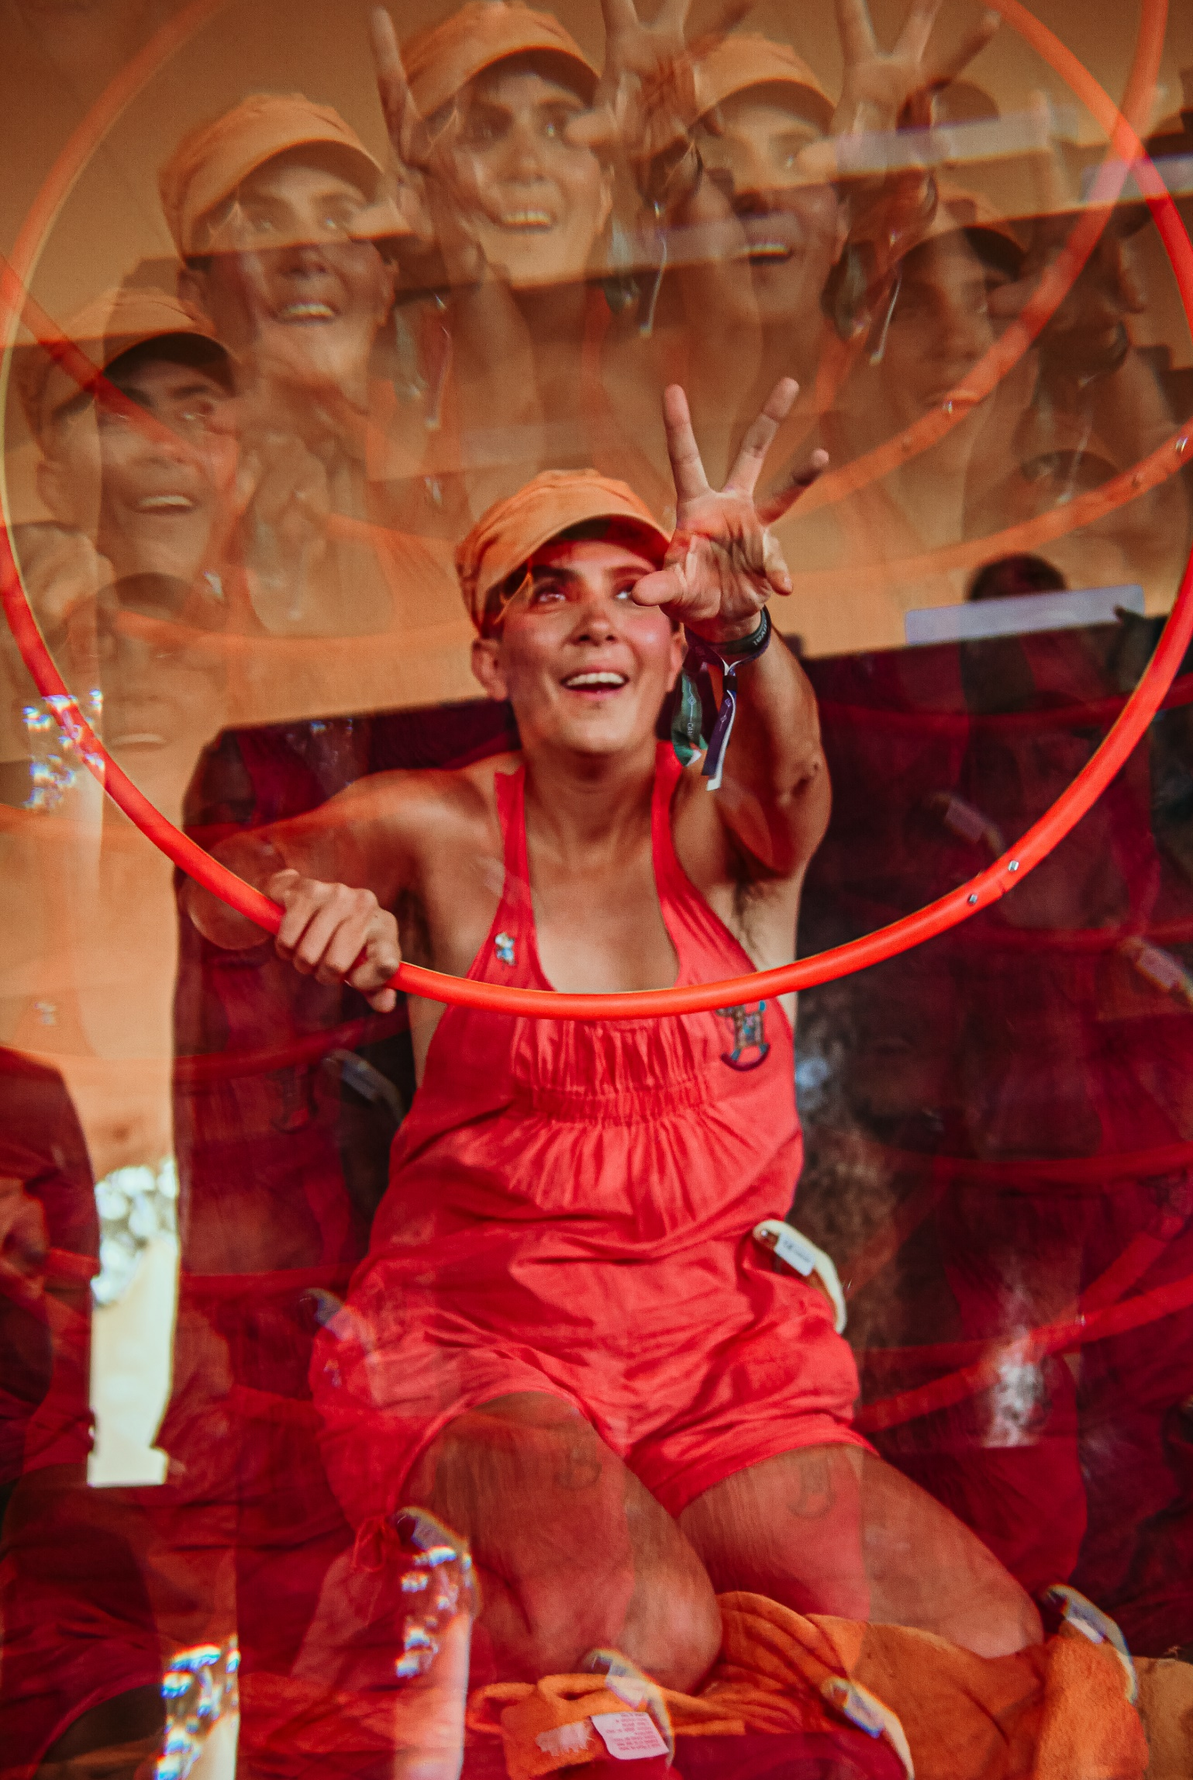
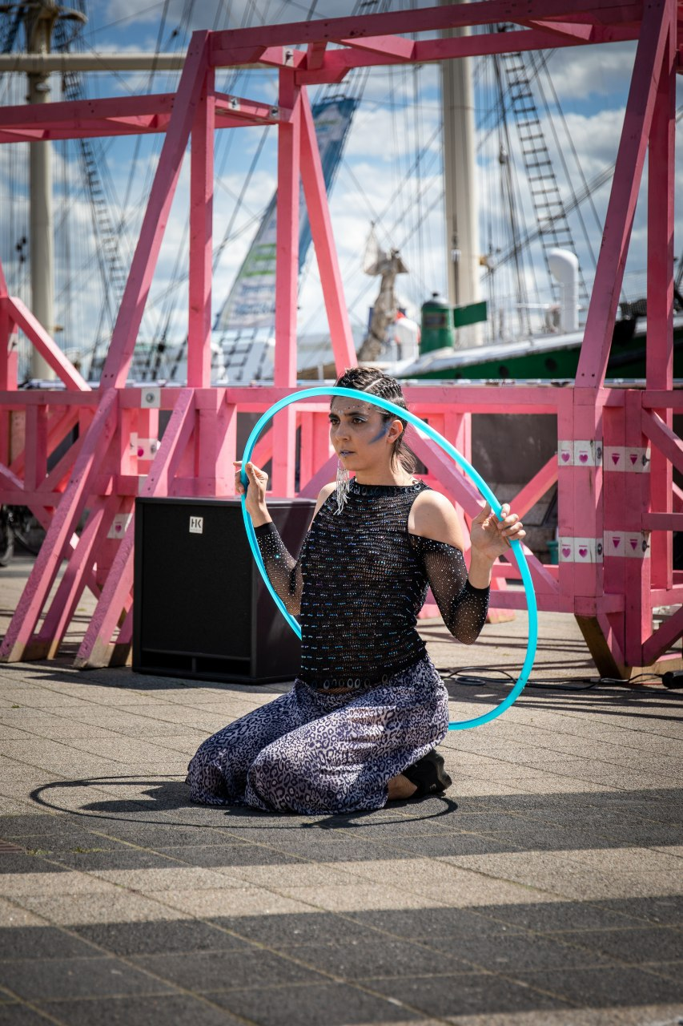
Bio
Artiste autodidacte au parcours atypique, en 2021 Xochitl laisse sa carrière académique derrière elle pour se consacrer à la danse au cerceau et devient, Dr. X, Hooper scientist (i.e scientifique du cerceau).
En 2020, elle commence à transmettre sa passion aux enfants comme aux adultes avec Get Hoopy! et, à allier art et militantisme en se produisant dans la rue lors de manifestations diverses #hoopactivist. En 2021, elle présente au public sa première création STORM, visant à alerter sur l’urgence d’une action climatique.
Utilisant la danse comme moyen d’expression politique, elle choisit de s’auto-produire dans des créations originales engagées. Elle collabore aussi avec d’autres artistes (musique, danse, photo, théâtre) et continue à enseigner.
Fin 2023, elle fonde FLOWRORITY, collectif visant à promouvoir le spectacle vivant en milieu rural mais aussi la représentation de la diversité dans ce milieu et la désélitisation de l’art pour un accès aux pratiques artistiques à toustes.
En bref
Artiste autodidacte engagée et PhD.
Manipulation de cerceaux et autres agrès (UV, LED, feu).
10+ actes autoproduits.
Sponsorisée par Hooplanet Certifiée par Hooping Mad
Fondatrice de Flowrority et Get Hoopy.
Collaborations diverses avec musiciens (scène, vidéoclips), photographes, DJs, etc.
Compétences de montage vidéos et gestion des réseaux sociaux.
Crédits photos (lignes de gauche à droite): Mickaël Passerau, 2024; Axel Wetter, 2022, Mélanie Kawovski, 2023, Sandra Doneck, 2021

Slide 3
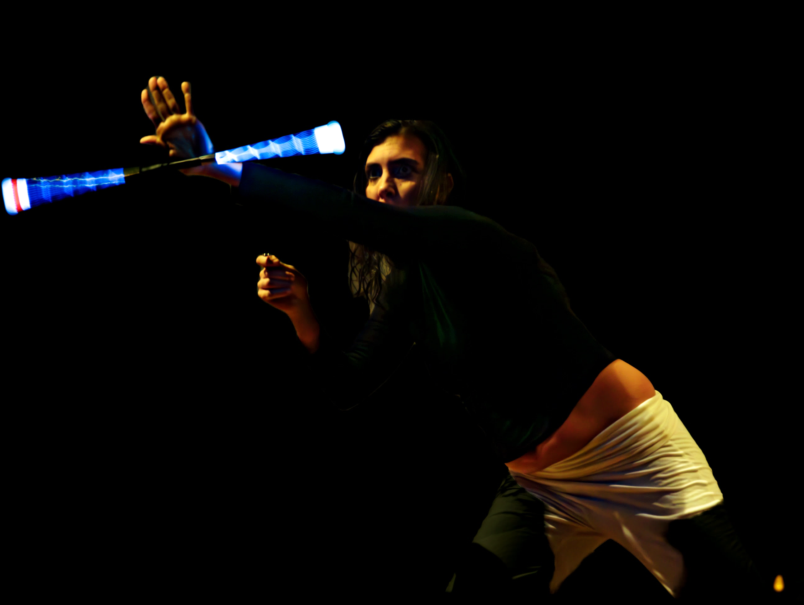
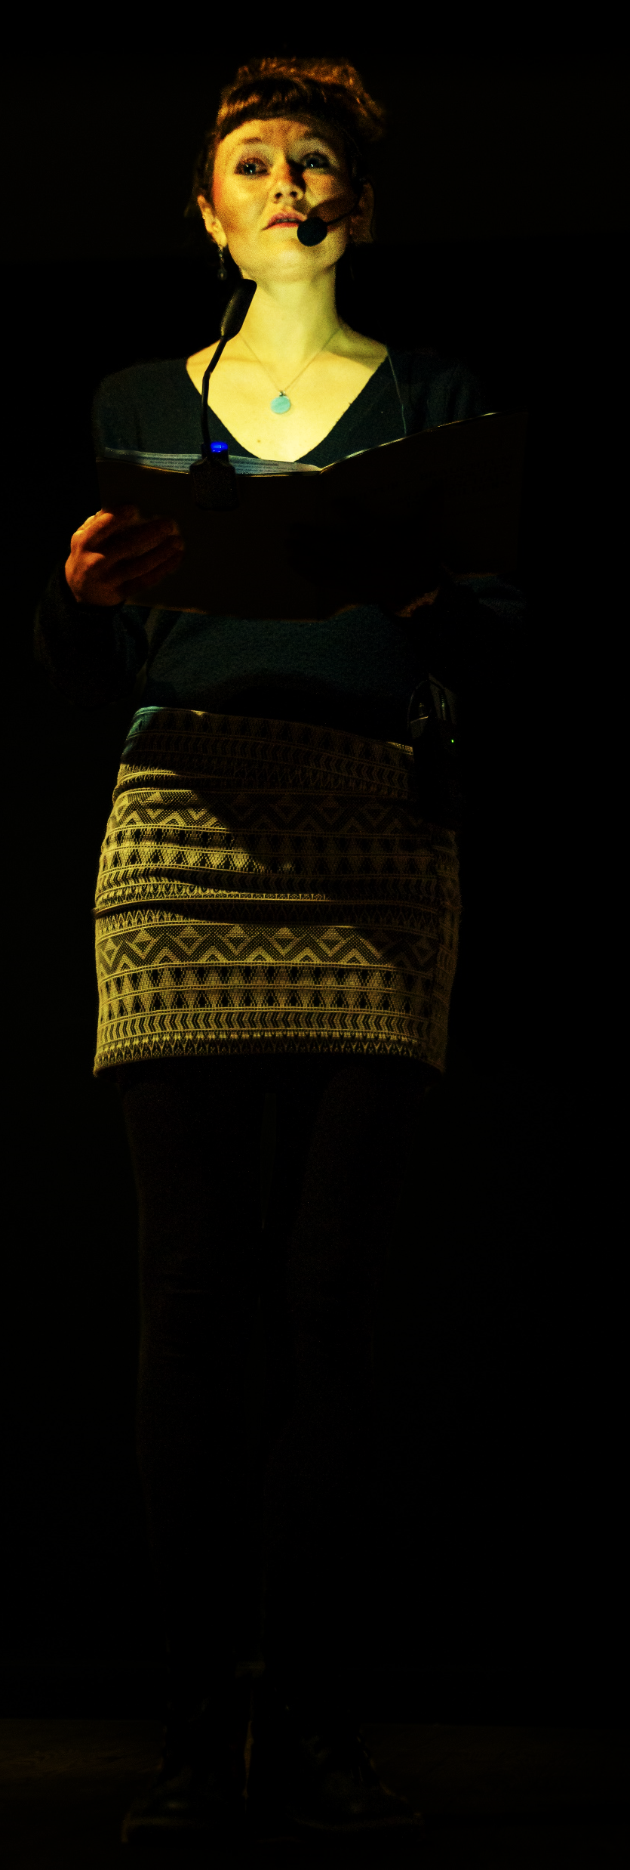
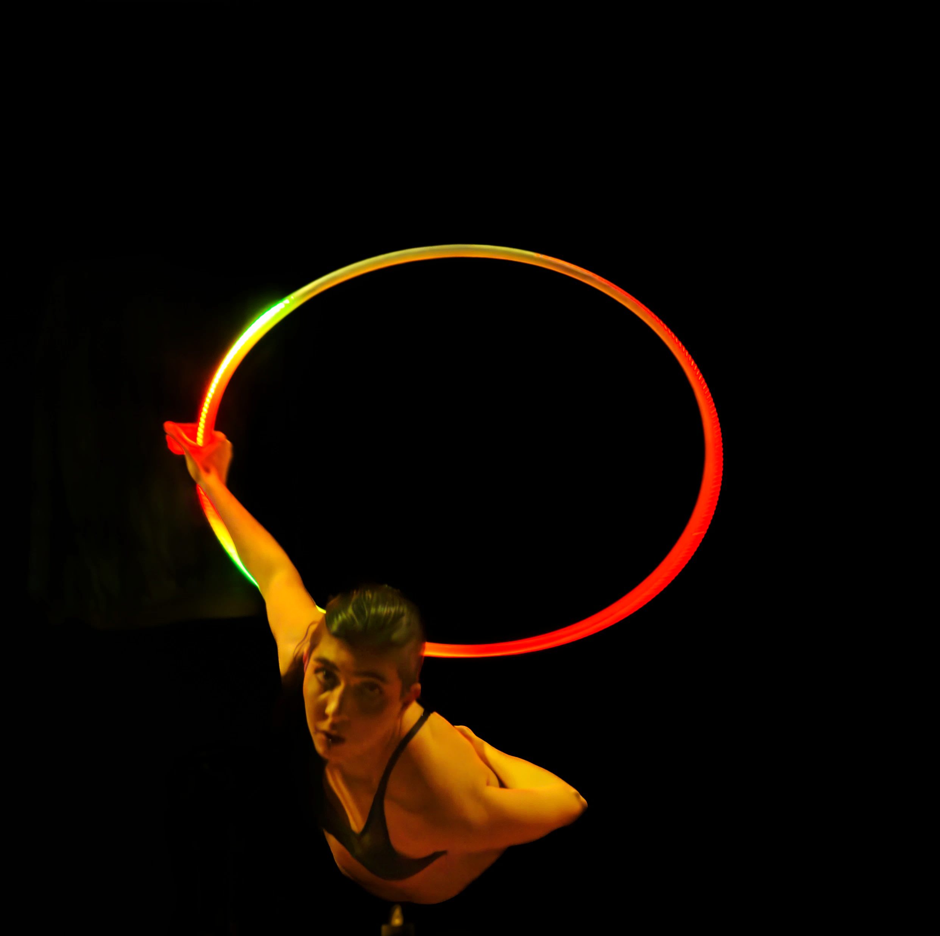
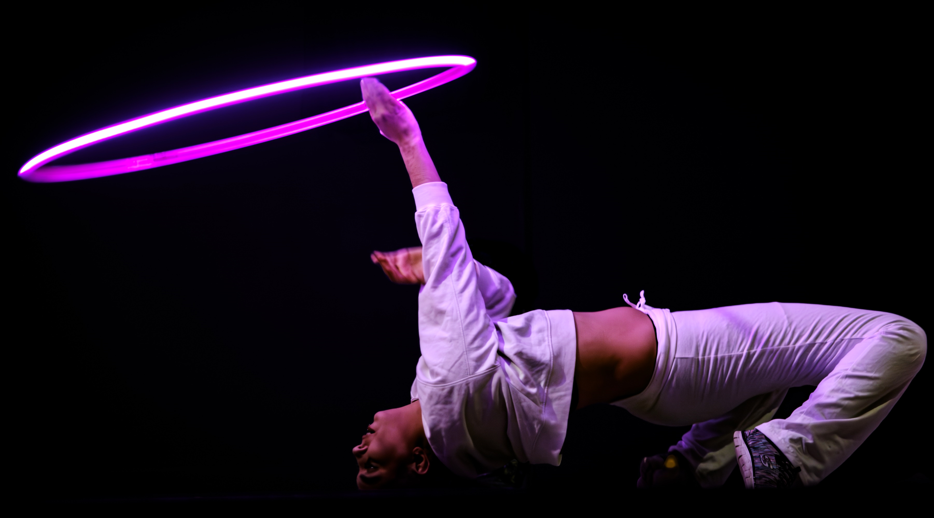
Encorps libres
Produit par FLOWRORITY
Créé, mis en scène et chorégraphié
par Xochitl Cormon
Avec
Marion Verbeurgt (jeu, lecture)
Xochitl Cormon (danse, manipulation)
et Florian (technique, sécurité)
« D’une douceur à couper le souffle »
̶ Patricia Mezzasalma, plasticienne
« Un spectacle émouvant et très touchant »
̶ Miss Taku, graphiste et tatoueuse
Crédits photos: Craig Hugues, 2024

Slide 4
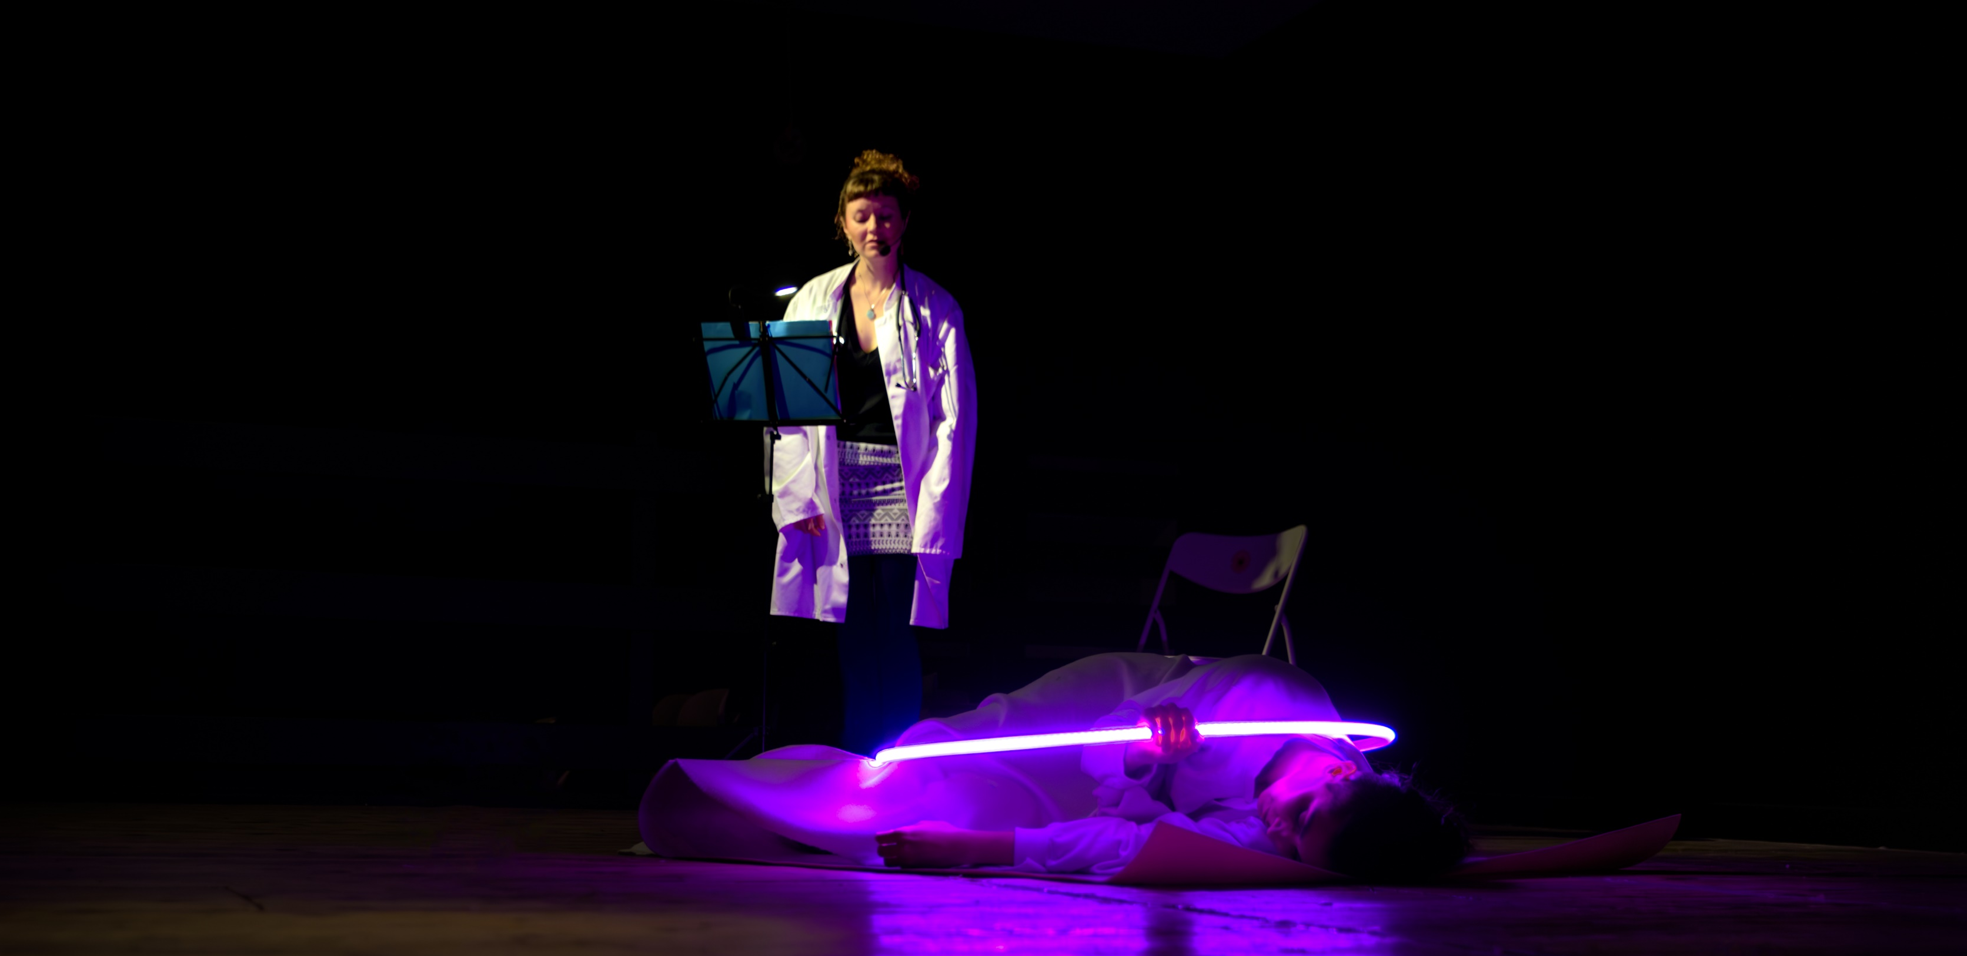
Encorps
libres
« Une présence intense et remarquable »
̶ Aurélie M.
« Enrichissant et poétique »
̶ Clémence E.
Description
Encorps libres est une pièce visant à sensibiliser le public sur des thématiques concernant le contrôle du corps des femmes par son appropriation.
Le premier volet aborde la thématique des injonctions au corps féminin mais aussi des liens maternels. Le deuxième volet aborde la thématique de l’objectivation du corps des femmes par la médecine à travers les expériences de Charcot (photo en haut de page). Le troisième volet aborde la thématique de la solitude et des contacts physiques ainsi que des injonctions sexuelles. Ces thématiques sont abordées par le choix des œuvres mais aussi de la musique (100% féminin, voir page suivante). Ces sujets de société sont abordés avec douceur et de manière crescendo pour finir sur un message d’espoir par la sororité et la réappropriation des femmes de leurs corps.
La pièce alterne la lecture et le jeu avec la danse et la manipulation sur bande sonore mais aussi des moments où tous les médiums sont associés. Les choix de textes, de la bande sonore et de mise en scène ont été faits de manière à être appropriés pour tout type de public.
En bref
Création originale contée et dansée sur le thème du corps des femmes.
Utilisation d’agrès lumineux (possibilité de feu selon les conditions) et lumière noire.
Cerceaux simple et doubles. Balles/Mains. Bâton de lévitation.
Bande annonce
Spectacle auto-suffisant (éclairage, décor, technique, etc.) adapté à la scène et à la rue.
Durée total 40 minutes.
Tous public. Effets stroboscopiques
Crédits photo: Craig Hugues, 2024

Slide 5
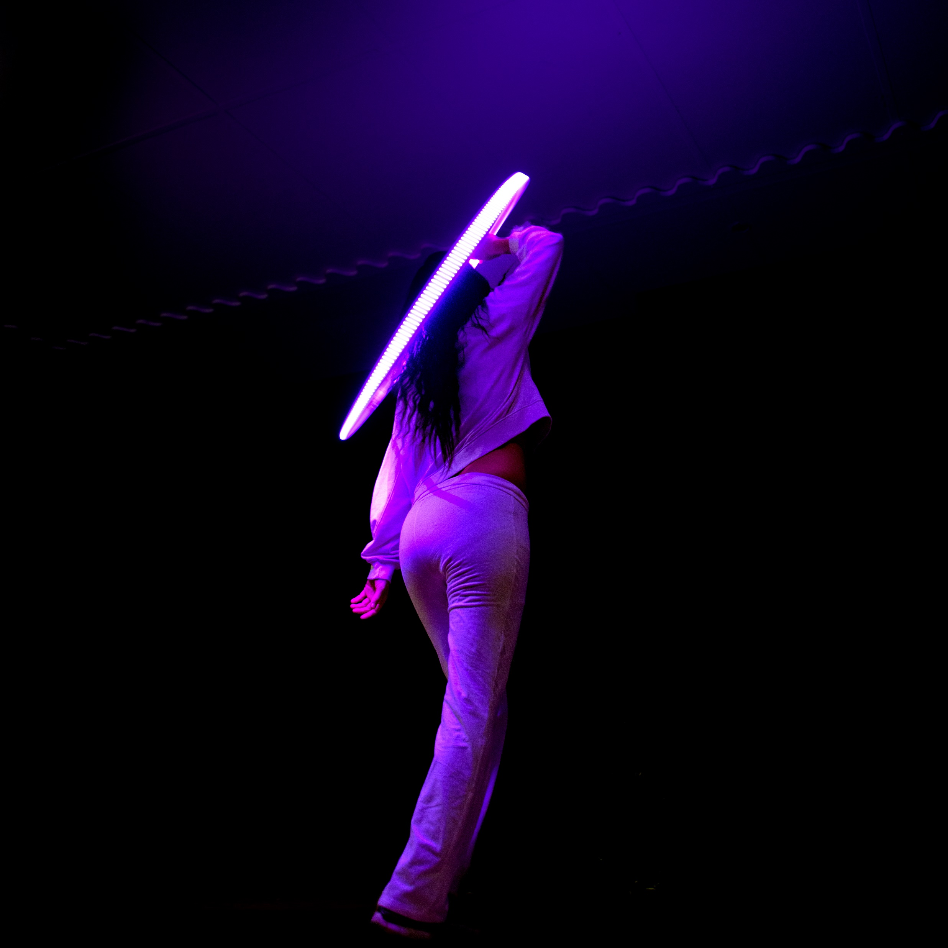
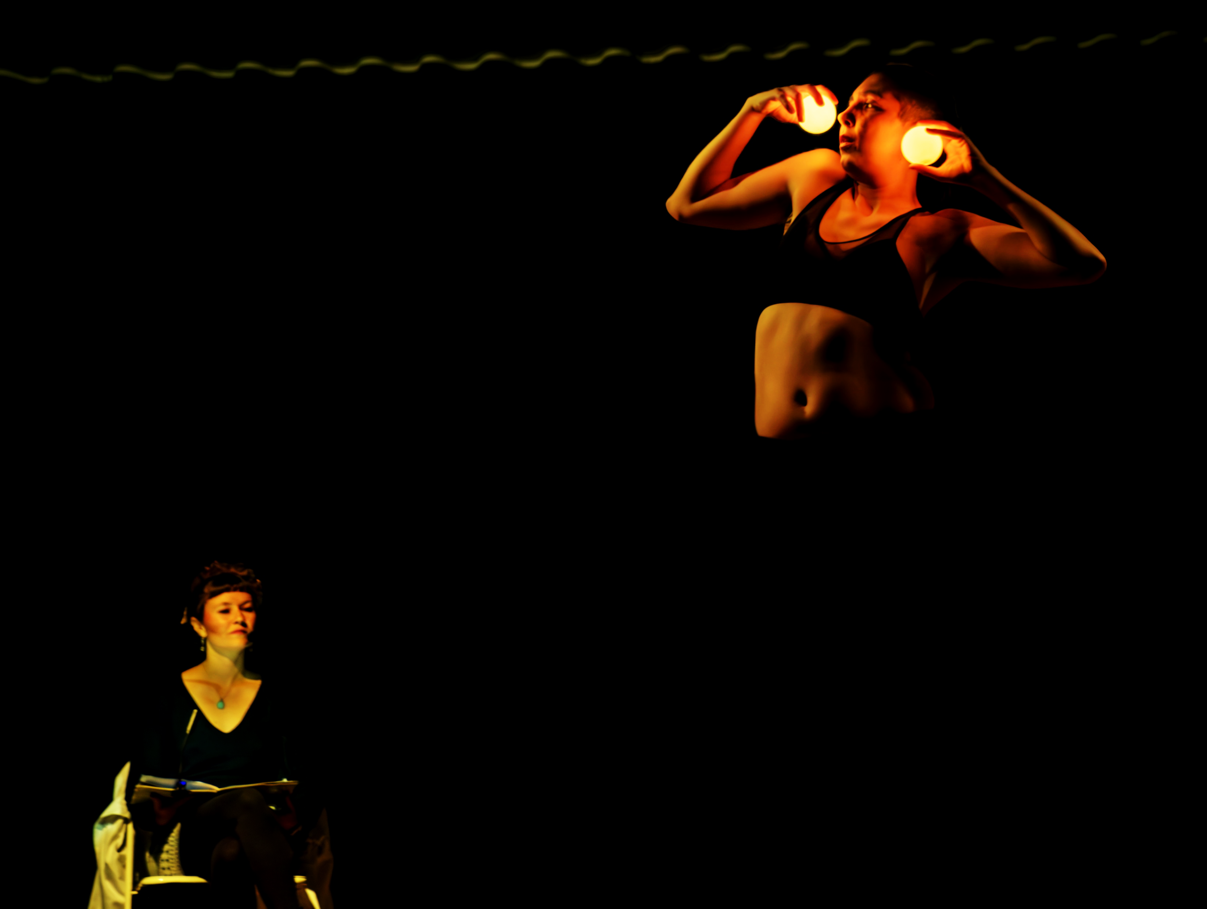
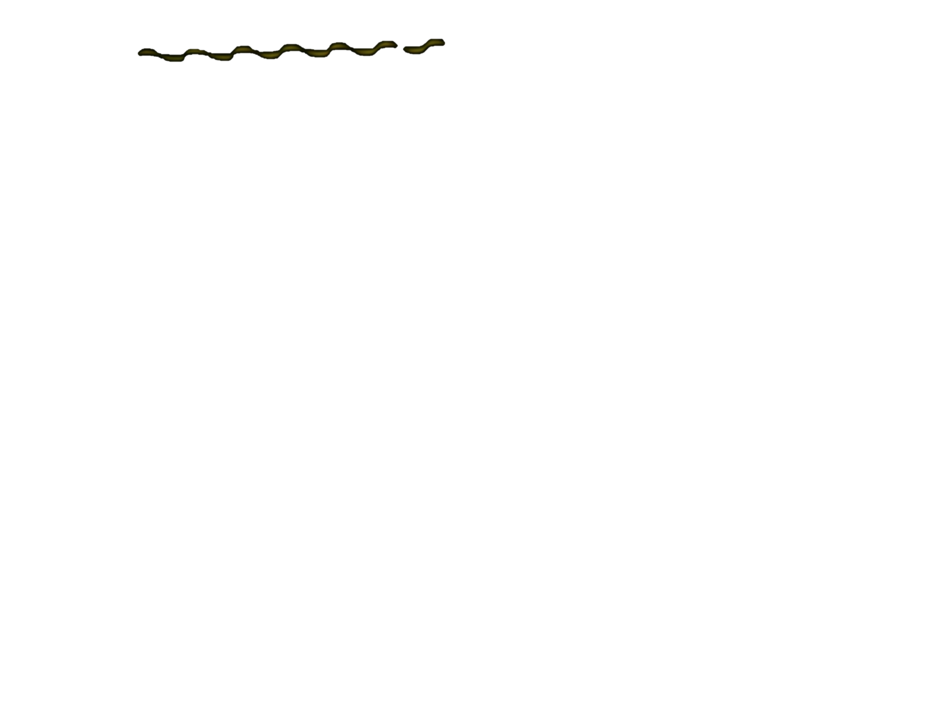

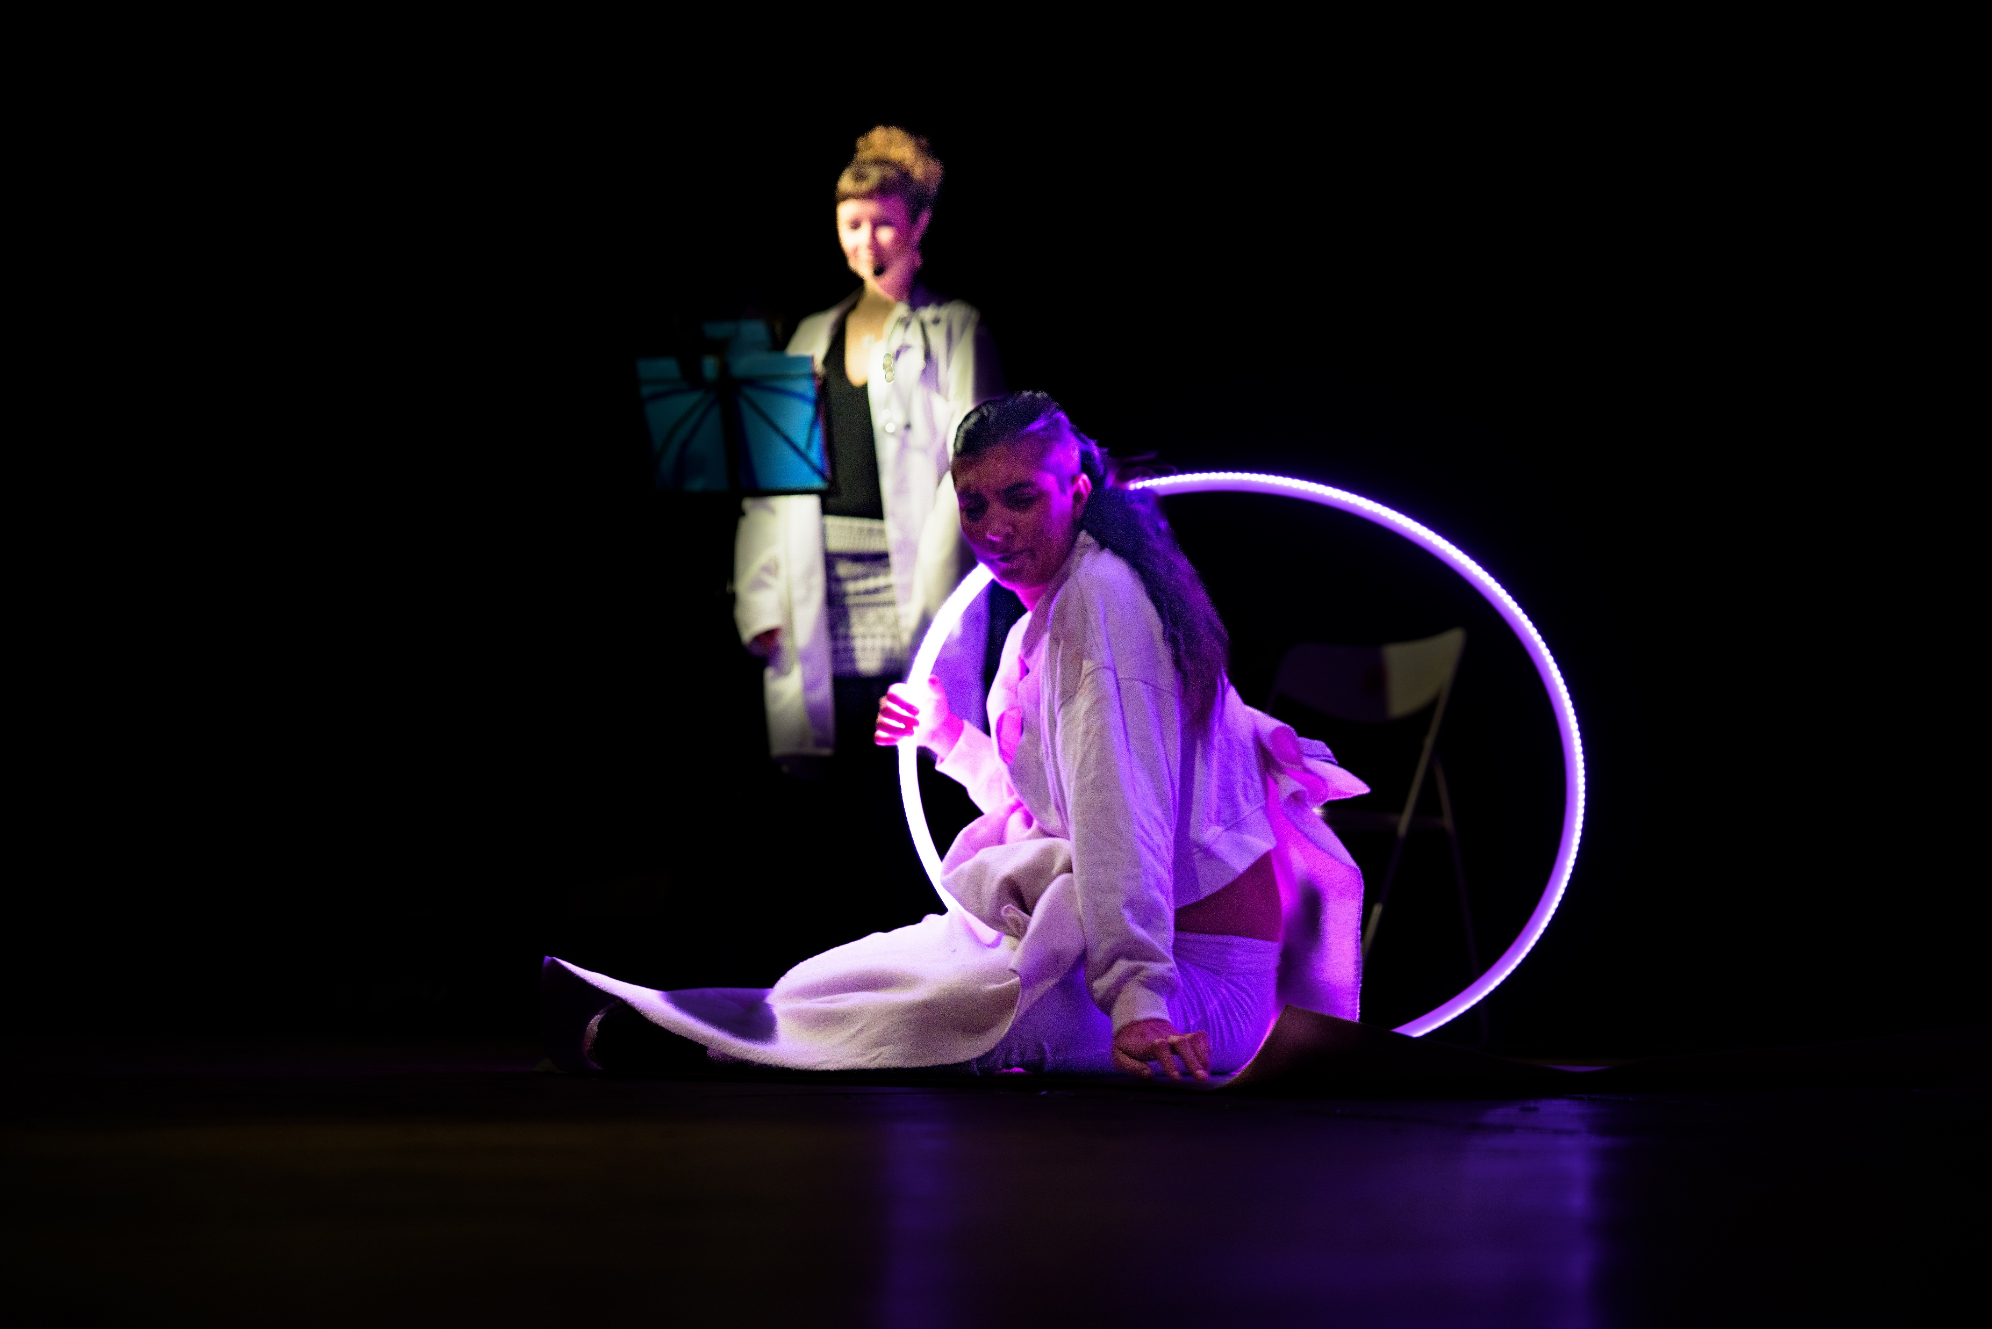
Matériel artistique préexistant
Textes extraits des œuvres de 3 autrices engagées
  « Le corps est une chimère » de Wendy Delorme (2018),
  « Le bal des folles » de
  Victoria Mas (2019), et
  « La chair est triste, hélas » de Ovidie (2023).
Bande sonore utilisant des morceaux interprétés par des artistes femmes
  « Human » de
  Sevdaliza,
  « Enceladus » de Flèche Love,
  « Barbie Girl » de
  Power-Haus ft Lucie Paradis,
  « Bury a friend » de
  Billie Eilish,
  « La peau sur les os » de
  Jeanne Cherhal, et
  « Ain’t got no, I got life » de Rosemary Standley ft Sylvain Griotto.
Crédits photo: Craig Hugues, 2024

Slide 6
Fiche technique
Besoin d’un espace plat aux dimensions minimum de 4m de profondeur de scène, 6m de largeur avec au moins 2,5 de hauteur sous plafond et un espace de minimum 2x2m avec 3m de hauteur sous plafond dégagée en milieu de scène. Si représentation extérieure besoin d’un espace semi-clos, clos ou non passant, peu (voire pas) éclairé. Jauge extérieure 300 environ.
Si utilisation de feu, en extérieur, besoin d’un minimum de 2 personnes pour la surveillance des limites de franchissement et la sécurité du public. En intérieur, environnement adapté et dégagé de tous matériaux inflammables.
Accès à l’espace au moins 1h30 avant la représentation (balance, installation des décors, lumières et échauffement).
Accès à un espace (loge ou autre) non fumeur, calme, abrité et éclairé avec une table, une chaise et au moins une prise électrique, et un accès à l’eau et aux toilettes. Un miroir plein pied serait un grand plus. Si plusieurs représentations, accès à un espace sécurisé pour le rechargement et stockage des agrès, stockage des décors, du maquillage et des costumes (1 m3).
Repas fourni pour 3 personnes. Boissons énergétiques sucrées type thé glacé (idéalement soda au maté), jus de fruits ou sodas pour 3 personnes (au moins 2 boissons par personne). Banane, fruits secs ou autres collations énergétiques sucrées.
Tarifs
Tarification par cachet ou sur facture après contrat. Information sur les tarifs disponible sur demande et négociable en fonction des circonstances spécifiques de chaque événement (chapeau pour festival off etc..).
Valeur ajoutée
Approche douce de thématiques de société importante pour l’égalité des sexes (ODD 5). Sensibilisation du public, particulièrement intéressante pour le les jeunes adultes (collège, lycée) mais aussi pour le rayonnement de la littérature française féminine et des artistes interprètes femmes en général.

